Slide 1
從死亡的探討和人生的意義 ~ 默想萬民四末 ~
華人福傳基金會 艾立勤神父

Slide 2
I. 簡介
什麼是最後四件事？死亡 審判 天堂 地獄
傳統的習俗: 習慣性的祈禱反省和默想最後四件事 來避免犯罪 培養美德 增強對天主的愛和對天堂的盼望
現代的問題: 只有1%的美國天主教徒相信永久性的地獄 而在這些人中 只有一半的人相信他們有可能會去地獄
現代問題的根源:
永生在天主愛的計畫中的意義的誤解
人類的自由與天主的恩寵的關係的錯誤理論

Slide 3
I. 簡介
講座主題
人類自由與天主恩寵的關係
天主給人類的愛的計畫: 永生 (天堂)
罪是自願地拒絕天主的愛的計畫 (失去永生)
耶穌恢復永生得可能性
耶穌和宗徒們對天堂和地獄的教導
死亡: 一個人執行自由的結束
審判: 天主顯示出我們自由選擇的結果的真相
地獄: 自由選擇與天主隔離 畫地自限
天堂: 分享天主的永生
經由祈禱和默想來反省我們自己的現況

Slide 4
II. 人類自由與天主恩寵的關係

Slide 5
A. 個人道德倫理的選擇
倫理善 （本體善或本體惡）
天主
1、自然道德律及啟示
2、一般的情況（積極規範）
3、個人化的良心最後判斷
恩寵
天主
理智（實踐）
正當行為
位格
同意
意志
不同意
不正當
倫理惡 （本體善或本體惡）

Slide 6
B. 選擇與天主或自己的過程
三位一體 天主
因為進入和
三位一體愛的關係
而分享天主
無限的存有
渴望 無限發揮 而達不到
被本性限制且發揮潛能的人
自己想
超越本性
本性
發揮潛能的存有者
自由
有潛能的存有者
本性

Slide 7
C. 自由的確定性(definitive)本質
自由是, 一種自願的行為 (the act of will), 做出一個確定性的決定, 並且執行這決定
自由不是一直更改決定的可能性 (possibility)
在每一個人的過去中, 他的靈性人格(spiritual personality)是經由他如何執行這確定性 (definitive)的自由所形成的
在執行所有一切的明確性自由(definitive freedom)中,最重要是選擇去愛天主或拒絕天主

Slide 8
D. 天主給每一個人真正的自由,自由地去愛天主或拒絕天主. 這自由是不會收回的
每個人的心裡面都有一個很深的渴望,想與天主在愛的關係中結合
雖然天主全能,但祂不會強迫芿何人去愛祂
沒有這種真正的自由,沒有人可以自由地愛天主. 愛應該是自由的,才算達到它的本質, 所以對於每一個人自由又確定性 (definitive)地拒絕天主的愛是可能的
要了解天主為什麼給我們真自由和做確定性 (definitive)選擇的能力,我們須了解天主對人類的愛的計畫

Slide 9
iii. 天主給人類的愛的計畫: 永生

Slide 10
天主給人類
最初 的計畫
賜予人類永生
Notes:
現在，就進入今天課程的主題：天主給人類最初愛的計畫－賜予人類永生。

Slide 11
天主愛的計畫
自然生命與永生生命的不同
天主對人類 愛的計畫
Notes:
這個天主給人類永生的愛的計畫主題，會分成３個主題，第１個－自然的生命與永生生命的不同，第２個天主對天使的愛的計畫，第３個天主對人類的愛計畫。

Slide 12
永生生命
自然生命
Notes:
現在，我們進入第一個主題，自然生命與永生生命之間有什麼呢？這前者是天主的創造、後著是分享天主無限的生命。先來看看自然生命是…

Slide 13
天主給予
第一份 的禮物
愛
自然生命
Notes:
自然生命，剛有提到過，是天主所創造的，它是天主給的第１份愛的禮物，天主在創造每個受造物，是因著天主的愛，而被賦予生命及其生命意義與價值的。

Slide 14
物質生命
靈性生命
自然生命
Notes:
自然生命！其中包含了「物質生命」及「靈性生命」。先來看看什麼是物質生命？

Slide 15
物質生命?
生命有結束的時刻
Notes:
物質生命，它的生命是有結束的時刻。想問問大家在我們生活中有什麼屬於物質生命……非常好，大家例了很棒的例子，謝謝大家。

Slide 16
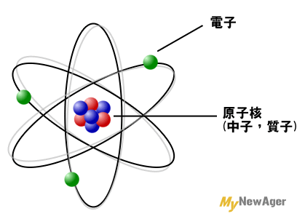
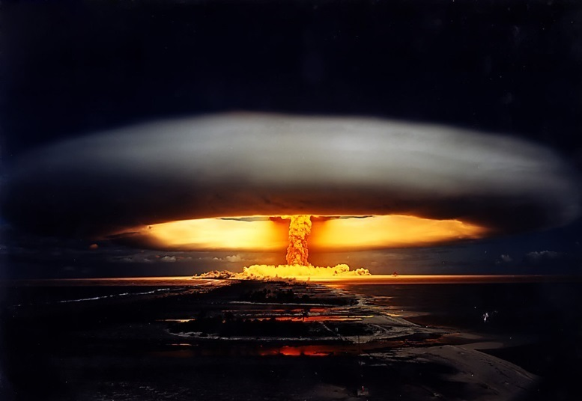
質子、核子、分子…
Notes:
是的，生命最終有結束的物質生命例子，在這裡和大家分享的有：質子、核子、分子…

Slide 17
石頭
Notes:
以及石頭…

Slide 18
植物
Notes:
還有植物，植物最終都會枯萎而死。

Slide 19
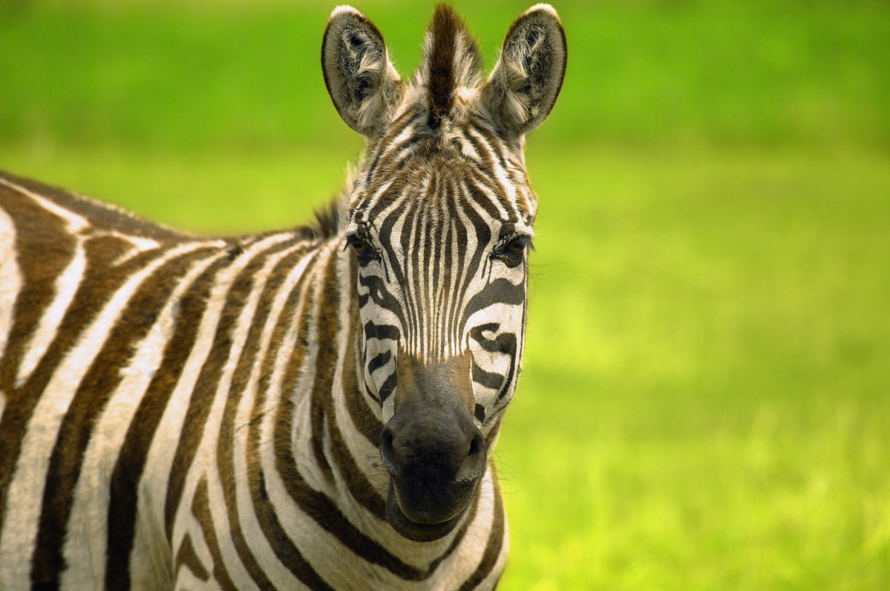
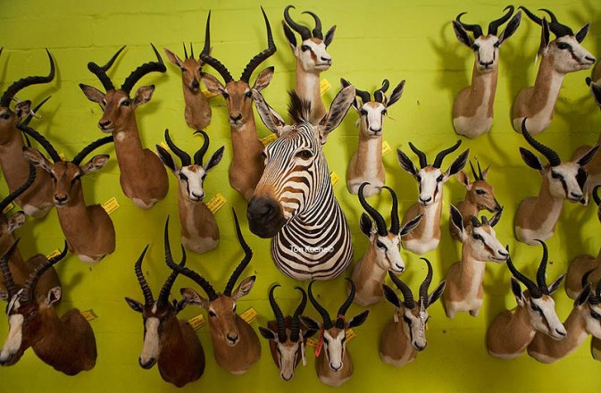
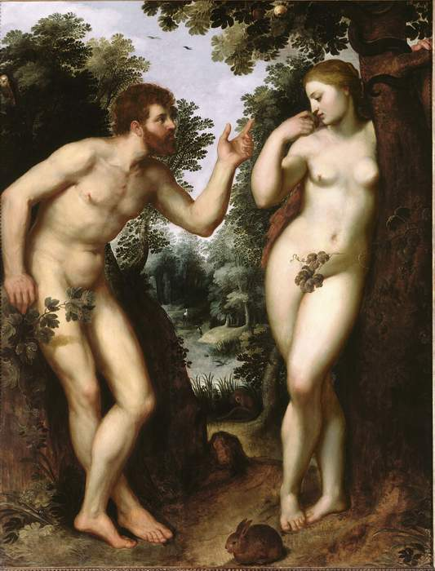
動 物
Notes:
以及動物，其中也包含了人類。以上用簡單的方式介紹了物質生命的部份。接著，我們進入到靈性生命…

Slide 20
靈性生命?
有精神的靈魂
有思考能力!
有自由意志!
有愛的能力!
Notes:
靈性生命，同為是天主創造賦予的，靈生生命也就是有精神的靈魂，所謂有精神的靈魂，指的是，有著思考能力！有自由意志！及有愛的能力。

Slide 21
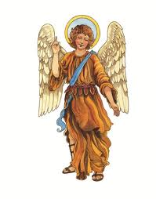
誰有這樣特質？
Notes:
誰有這樣的特質呢？是人類和天使，擁有這靈性生命。大家都應該有聽過，人類是一個高智慧的動物。

Slide 22
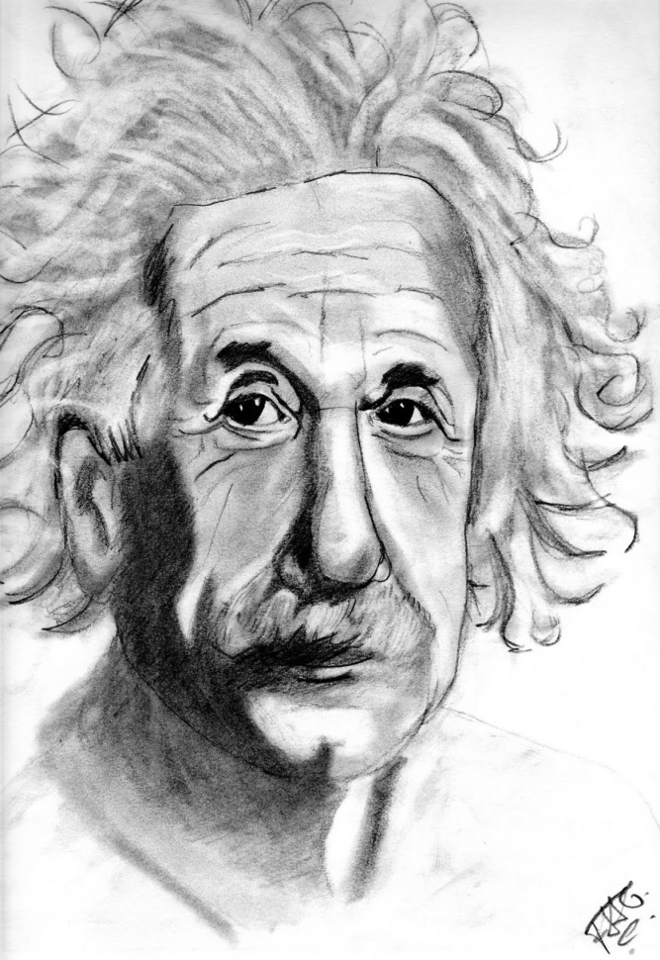
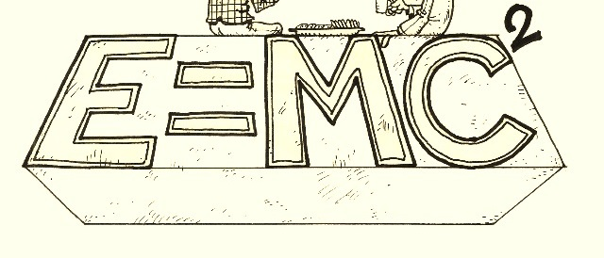
有思考能力！
愛因斯坦
物理學家
Notes:
靈性生命的思考能力，藉由對宇宙萬物，在知的方面一種渴求，而不斷地去思索探究，所有想要知道的事物。就好比愛因斯坦，他對物理的渴望，在不斷地的研究之下，發明了相對論。

Slide 23
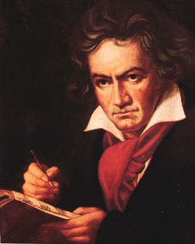
有自由意志！
貝多芬
音樂家
Notes:
靈性生命的自由意志，就是藉由自由意願，去選擇對或真理的事物，而決定去執行完成。就像貝多芬這個傑出的音樂家，在他生命的高峰期時，他突然失去了聽覺，完全與外界聲音隔絕。但他對音樂的執著及熱愛，靠著他的意志力，即使無法聽到，仍堅持完成很多舉世聞名的音樂創作。

Slide 24
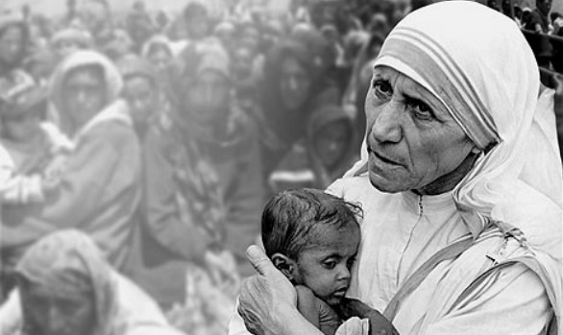
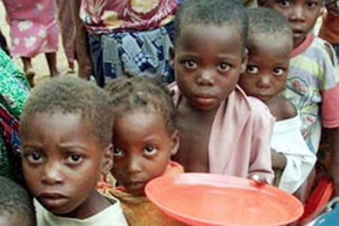
有愛的能力！
德肋莎修女
Notes:
靈性生命的愛的能力，就好比德肋莎修女，一生對窮人無私奉獻的愛，去照顧那些垂死的窮人，及生病的窮人一樣。這就些都是天主給予第一份愛的禮物「自然生命」的介紹。

Slide 25
天主給予
第二份 的禮物
愛
永生生命
Notes:
接下來，來看看永生的生命是什麼？它，是天主給予的第二份禮物，之前談到的自然生命，是源於天主創造的。需要先有自然生命的存在，這永生生命才有被賦予的價值。

Slide 26
無限生命
分享天主
無限的愛
永生生命
無限智慧
無限美善
Notes:
永生生命！是要分享天主所有：分享著天主的無限生命、無限的智慧、無限的美善。

Slide 27
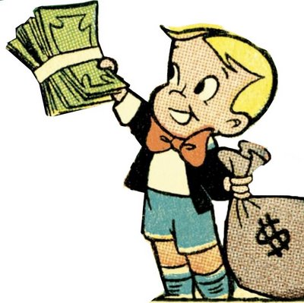
分享財富
窮人
富人
Notes:
假設有個很錢的人，擁坐金山銀山，而他擁有無私無限的愛，願意將他所有財富分享給窮人和一般人，在座的各位，你們想不想要呢？是的，天主就好比這有錢人，但天主給的卻比錢來得為有價值，就是衪的永生生命，一切都生活在美善世界中，我想每個人都更要這個永生的生命。

Slide 28
分享無限智慧
天主
Notes:
天主的無限智慧。如愛因斯坦將他畢生研究的相對論的發明，讓後人分享他的所研究的論作。天主衪的無限智慧更是直接分享給我們，讓我們每個人都能直接去探求去認識衪。

Slide 29
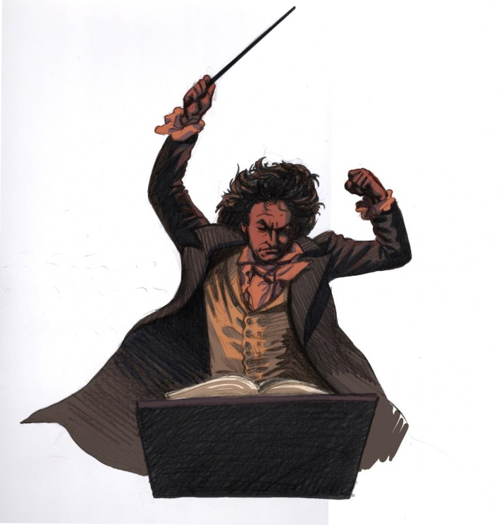
分享無限美善
天主
Notes:
天主無限美善，如我們能聽到音樂家所創作優美及動感的音樂，天主將衪的無限美善，不單是音樂、藝術，所有美好一切，都分享給我們，我們都生活在一切美善之中。

Slide 30
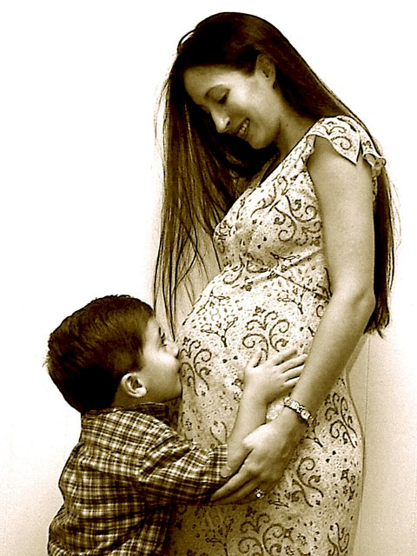
分享無限的愛
天主
Notes:
天主無限的愛，像是我們還在媽媽肚子的時候，透過媽媽不斷地撫摸我們，用愛的言語和我們說話，感受到媽媽對我們的愛。天主無限的愛，也是如此分享給我們，我們能直接融合在天主的愛中。

Slide 31
如何？
分享天主
永生生命
Notes:
天主這永生生命，要怎樣才能分享得到呢？有沒有什麼方法或條件呢。

Slide 32
經由自由意志進入天主愛的關係
靈性生命
永生生命
Notes:
分享天主永生生命，要有著靈性生命，就是有思考能力、自由意志及愛的能力，藉由自由意志願意接受天主的愛，進入和天主愛的關係，與天主的愛結合在，就要分享到。擁有這樣條件的，只有人類，以及天使。

Slide 33
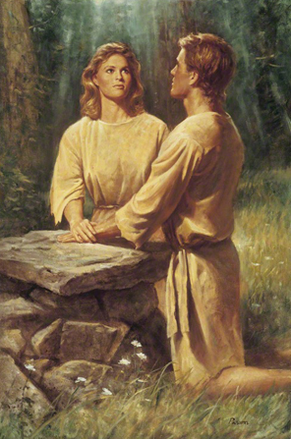
天主對人類
愛
計畫
Notes:
接著，進入第３個主題，天主對人類愛的計畫。我們也一起來看看，人類如何被造的。

Slide 34
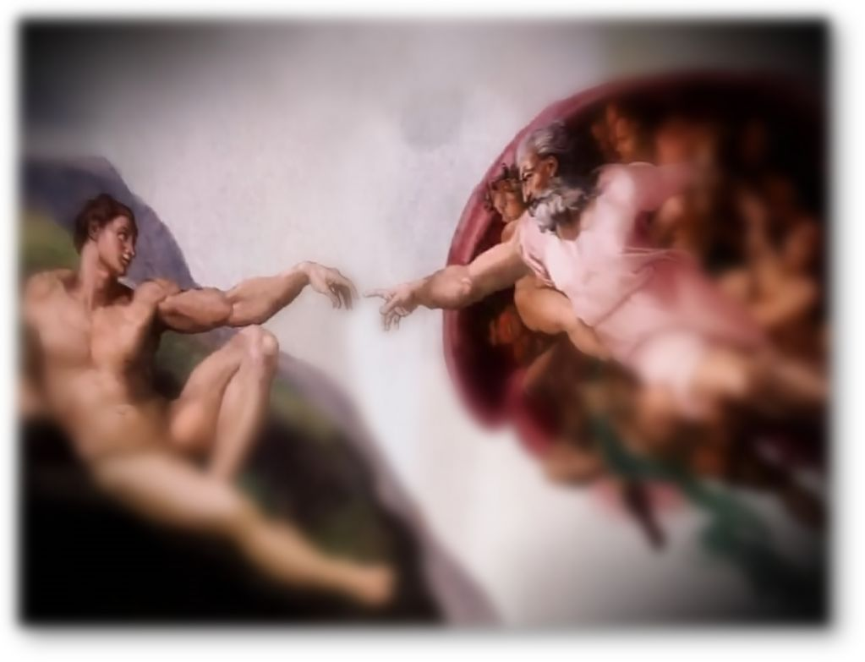
靈性的
靈魂
按著天主肖像所造
有肉體的
組織家庭
Notes:
人類被創造的本性，是天主按著衪自己的肖像而創造的，人類有靈性的靈魂，有肉體的，且組織家庭的。

Slide 35
按天主肖像
天主是無限的認識自已
愛
人是有限的
愛天主、認識天主
愛自己、認識自己
天主
子
愛
Notes:
天使，是天主按著天主肖像直接創造，天主是無限的認識自己，天主無限的認識子，認識愛。依著按著自己的肖像、模樣造出人類，人類是有限的，在有限中去愛天主、認識天主，和愛自己與認識自己。

Slide 36
靈性生命
精神的靈魂
有思考能力
有自由意志
有愛的能力
Notes:
人類是有精神的靈魂，有著思考能力、有自由意志和愛的能力的。

Slide 37
組織家庭
Notes:
人類和天使另一個不同之處，除人類有肉體外，人能組織家庭，藉由１男１女，彼此相愛，育孕下一代，而組成家庭。

Slide 38
人類的使命
Notes:
天主創造人類，也賦予他們使命。

Slide 39
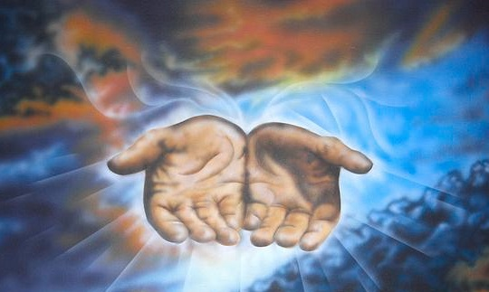
與天主進入愛的關係
自由意志
按著真理
使命
Notes:
人類的第一個使命，和天使一樣，能按照真理，經由自由意志，接受天主的愛，與天主進入愛的關係。

Slide 40
孩子的創造
認識天主
使命
愛 天主
Notes:
天主創造人類能組織，也就是讓能孕育下一代，第一代父母，藉由生育，孩子被創造出來，孩子的肉體是父母給的，而靈魂是天主給的。父母歡迎孩子的到子，在愛中教育孩子如何人，並帶領孩子常常進入教堂，去認識天主，去愛天主。這是天主給予人類創造孩的使命。

Slide 41
服務及愛別人
使命
德肋莎修女
Notes:
人類的第３個使命，就是去服務別人和愛別人，舉個之前德肋莎修女的例子，一生對窮人無私奉獻的愛，去照顧那些垂死的窮人，及生病的窮人一樣。以上３個就是人類的使命。

Slide 42
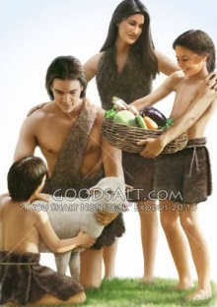
第一個父母的特性
Notes:
現在來談談，創造亞當和厄娃，他們有第一個父母特性。這對父母是天主創造出最完美、最聰明，最有意志力的人類。

Slide 43
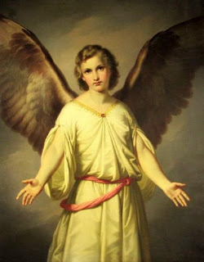
獨立體
家庭性
Notes:
天主創造人類是能讓他們組織家庭，而天使是無父無母，直接由天主所創造的。

Slide 44
父母的決定影響後代
Notes:
天主創造出第一代父母，是他們所決定的一切，能對子女及後代有很深影響。如，亞當和厄娃，願意和天主合作，創造出孩子，組成一個家庭，再藉由不斷地的繁衍，即能使孕育一個民族。相反的，如，亞當和厄娃，不願意和天主合作，不生孩子或著是墮胎，這就不能組成家庭，也就很難有後代子孫。

Slide 45
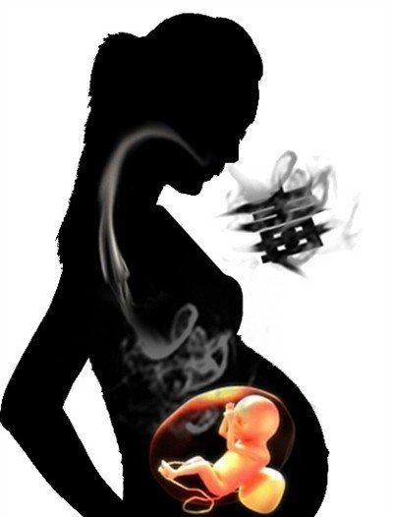
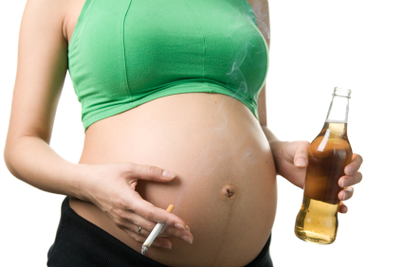
胎兒死亡
胎兒畸型
胎兒健康有礙
Notes:
又好比，母親懷孕初期，吸毒，抽煙和酗酒，是直接造胎兒的死亡，或是胎兒畸型，輕微著影響胎兒的健康。

Slide 46
第一個父母決定影響
Notes:
所以藉上述的例子，亞當和厄娃，他們是否能願意和天主合作，接受天主的愛的計畫，都有著決定性的權力，影響人類後代是很大的。

Slide 47
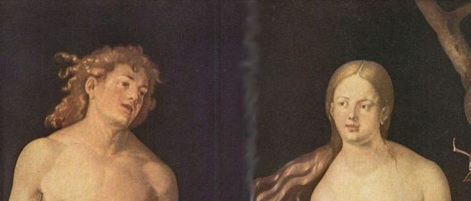
天主
愛
計畫
拒絕
接受
Notes:
天主對人類，愛的計畫，人是一定要接受嗎？剛在之前有談到，能和天主進入愛的關係，人類按著真理自由意志和天主建立愛的關係。對於，天主愛的計畫，也是天主給予的永生，人類可以接受，也可以拒絕。

Slide 48
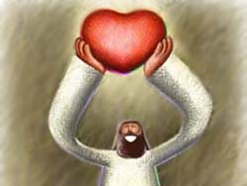
愛天主如天主
接受
服從天主、愛天主
生活在真理中
生活謙虛、喜樂
服務、幫助人
Notes:
人接受，是愛天主如天主，（舉父親的例子），服務天主、愛天主…

Slide 49
愛自已如天主
拒絕
不愛天主
不服從天主
驕傲、說謊、欺騙
內在生命是悲慘
Notes:
人不接受，是愛自己如天主，不愛天主、不服務天主，生活在驕傲、說謊、欺騙之中，內在生命是悲慘的。這就和天使情形一樣。這就是第３個主題我們所談到的「天主對人類的愛的計畫」。

Slide 50
結論
天 主
永生
家庭
Notes:
現在為今天整個主題做個結論，天主愛的計畫，就是賜予人類永生，這份永生的禮物，是要藉由家庭，恩賜給後代人類。使人人都能分享著天主無限的永生生命，生活於真理之中。

Slide 51
iV. 罪是自願地拒絕天主的愛的計畫 (失去永生)

Slide 52
原罪： 人類拒絕天主愛的計畫及其後果
Notes:
這就來到了今天的主題，原罪。
天主給了人愛的計畫，但是我們人類拒絕了祂， 今天我們就要來看看我們是如何拒絕了天主，後果又是什麼。

Slide 53
到底什麼是原罪？！
本罪VS.原罪
為什麼原罪會影響所有人？
原罪有什麼後果？
Notes:
在講原罪之前，我們一定要先定義什麼是原罪。
因此，我們首先會從本罪和原罪的定義和差別來談。
再來，原罪跟我們有什麼關係？為什麼原罪會影響所有人？跟我們每一個人有什麼關係？
最後我們再看原罪的後果。

Slide 54
本罪
VS.
原罪
Notes:
首先要談本罪跟原罪這兩個名詞和差別。

Slide 55
靈性生命的特徵
理智智慧
自由意志
愛的能力
Notes:
在談罪之前，我要先來幫大家複習一下上次談到的靈性生命。
我們上次提到說每個人都有物質生命和靈性生命，
靈性生命有哪三個特徵呢？
首先，是理性智慧的思考能力，透過學習，我們的理性不斷的成長發展。
再來，天主願意我們有自由意志，我們可以自由的做選擇。
最後是愛的能力。由於我們是分享了天主的靈性生命，天主本身就是愛，所以我們也獲得了愛的能力。
靈性生命有了這樣完整的三個特徵，我們稱這個人是一個完整的「人」。

Slide 56
什麼是本罪？
要構成本罪必須滿足以下條件：
personal sin
倫理之惡
本罪是我們本身自己犯的罪，
也可以說是我們「個人的罪」
Notes:
那什麼是本罪呢？
本罪是我們本身自己犯的罪，也可以說是我們個人的罪。
就像法律條文要構成一條罪狀，必須要有某些條件，
本罪也有一些條件。
第一個我們稱他「倫理上的惡」。

Slide 57
倫理上的惡
Notes:
那什麼是倫理上的惡呢？
倫理上的惡是在法律、道德等客觀條件上，我們知道這件事情是錯誤的。
例如說賄賂，中華民國刑法上就有收受賄賂罪，甚至選舉買票也算。
這是一種欺騙的行為，因為它會造成一個假的結果。
又例如這張照片，大家可以很明顯的看出這是外遇，
金屋藏嬌、紅杏出牆、現在我們有個流行的名詞叫「小三」對吧，
如果原本是一個家庭的話，我們說這個小三在刑法上就犯了妨害家庭罪。
還有偷竊，我們說「不告而取即為偷」，在刑法上可能是侵占罪或是竊盜罪等等。
最後是近幾年孩子常會遇到的霸凌，其實不只是孩子，我們大人可能在職場上也會有一些小團體、小手段。
這個如果在刑法上面，可能會構成恐嚇威脅罪、甚至傷害罪等等。
這些都是我們可以明確的判斷是非的標準，我們知道無論如何這件事就是錯的。
這就是倫理上的惡。

Slide 58
什麼是本罪？
要構成本罪必須滿足以下條件：
personal sin
倫理之惡
2.清楚知道
3.自由意志
本罪是我們本身自己犯的罪，
也可以說是我們「個人的罪」
Notes:
回到剛剛那一頁，第二個條件是「清楚知道」。
當我們清楚知道這件事是錯的、有足夠的理智和判斷能力，仍然決定去做，就構成第二個條件。
例如我們不能要求一個5歲小孩知道什麼是賄賂，
我們也不能要求一個中重度智能障礙的患者知道他在街上隨便擄一個人回家有犯法。
所以我們知道第二個條件是「清楚知道」。
第三個條件是具有「自由意志」。剛剛我們提到靈性生命的特徵，
天主給予我們完全的自由意志，但是在生活中有時候我們可能會失去自由意志。
例如說一個人知道墮胎是殺害一個無辜的生命，是倫理上的惡，
她也清楚知道這件事是錯的，但是她在大陸已經生了兩個了，
現在政府強迫她要把孩子拿掉，這時候這個人就失去了她的自由意志。
但是一般情形下，我們是擁有天主分享給我們的自由意志的。
一旦滿足這三個條件，我們說就構成本罪。
回到本罪的基本定義，本罪就是我們本身自己犯的罪，因此我們也可以說是我們「個人的罪」。

Slide 59
本罪
VS.
原罪
Notes:
首先要談本罪跟原罪這兩個名詞和差別。

Slide 60
讓我們來看看， 亞當和厄娃的行為是否構成本罪？
Notes:
現在讓我們來看看，亞當跟厄娃的行為是否構成本罪。

Slide 61
1.倫理之惡
2.清楚知道
3.自由意志
不聽天主的話、
聽蛇的話
天主有說不能吃
厄娃自己摘的、 亞當自願吃果子
→行為構成「本罪」
Notes:
大家還記得本罪有三個條件對吧？剛剛才講過的。
第一個成立嗎？亞當跟厄娃是天主的受造物，理當孝順服從天主，
他們卻不聽天主的話，反而去聽外人，也就是蛇的話，
因此這是不愛天主、不孝順天主、也不服從天主。這件事是錯的，第一個條件成立。
第二個呢？天主有沒有說不可以吃？有！天主說這樂園中所有樹上的果子你們都可以吃，
就是這兩棵樹的果子不能吃，所以天主有說。大家看，厄娃也記得天主有說過對不對？
第三個呢？這個知善惡樹的果子是蛇硬塞到亞當厄娃嘴裡的嗎？不是，剛剛我們唸過，
厄娃見那果子好吃好看且能增加智慧，遂摘下一個吃了，又給了她的丈夫一個，他也吃了。
這是他們自己自願去吃果子的。
這三個條件都符合了，因此我們說亞當跟厄娃犯了他們個人的罪，也就是本罪。

Slide 62
天主說不能吃→吃看看
失去了恩寵和永生，人和天主的關係斷裂
選擇
天主說不能吃→不吃！
活在天主愛的保護之下，擁有天主的恩寵
Notes:
當一個選擇來臨的時候，我們的原祖父母就要做一個決定。
如果他們當初想到天主說不能吃，那就乖乖不要吃，那他們就會活在天主愛的保護之下，擁有天主的恩寵。
因為天主原本愛的計畫就是要透過原祖父母組成的第一個家庭，傳遞給全人類的。因此我們也會活在天主的愛和恩寵當中。
但是如果他們明明就知道天主說不能吃，可是看那果子好吃好看令人羨慕，決定吃吃看，天人之間的關係和信任就會斷裂，
所有的人類也就失去了天主原本要給人的恩寵和永生。

Slide 63
本罪VS.原罪
本罪是我們本身自己犯的罪，
也可以說是我們「個人的罪」
原罪是我們原祖父母犯的罪，
也就是亞當厄娃「個人的罪」
Notes:
那我們來看本罪跟原罪的比較。
本罪剛剛說過是我們本身自己犯的罪，也可以說是我們個人的罪；
原罪則是我們的原祖父母犯的本罪。
天主給予人類完全的自由意志，讓人類自由決定是否要接受他愛的計畫。
天主是很溫柔善良的，他絕對不會逼我們哪一個人一定要接受他的計畫。
而原祖父母就是人類史中一開始決定是否要接受天主愛的計畫的關鍵。

Slide 64
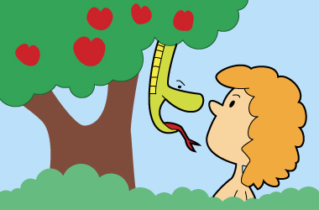
原罪的兩個意義
第一個意義：亞當和厄娃所犯的本罪
第二個意義：改變天主和亞當所有後裔之間的 關係
Notes:
所以我們說原罪有兩個意義。
第一個意義是亞當和厄娃他們兩個所犯的本罪。
第二個意義是改變天主和亞當所有後裔之間的關係。

Slide 65
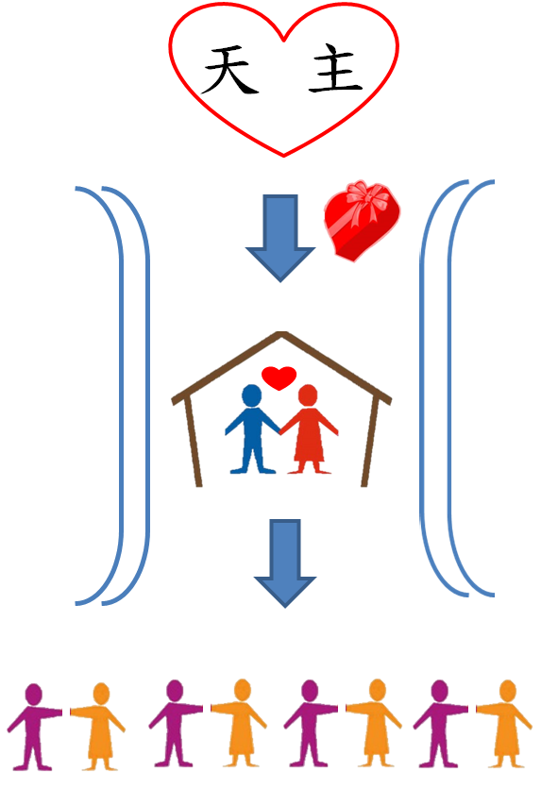
永生
家 庭
Notes:
我們再看一次這張圖。天主原本給了我們人類一個愛的計畫：
祂要把永生這個禮物，透過家庭，傳遞給全人類，因為祂願意與人分享祂無限的生命。
而我們的原祖父母就是人類的第一個家庭，也是接受這個愛的計畫與否的關鍵。

Slide 66
缺乏恩寵
沒有永生
家 庭
永生
Notes:
但是因為我們的原祖父母所做的選擇，深深刺傷了天主的心，
天主要給人禮物，但是人拒絕接受，還做了令祂傷心的事：聽外人的話不服從天主。
因此這個要給我們永生的恩寵的這個橋樑就斷掉了，
從此亞當之後所有的人類都得不到恩寵，也沒有永生。

Slide 67
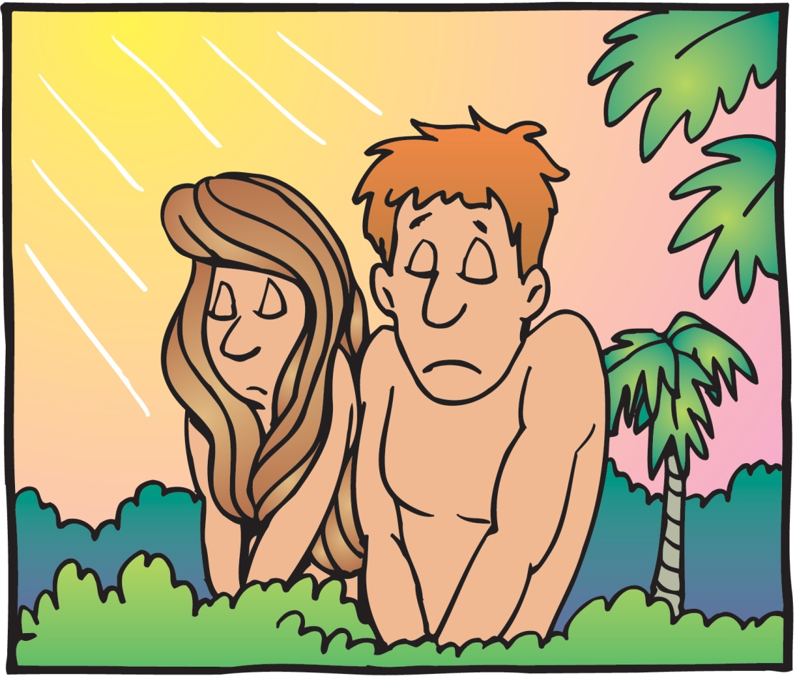
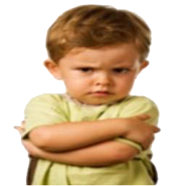
他們犯罪干我們什麼事？
WHY?????
Notes:
可是大家一定也會有疑問：那既然原罪是我們的原祖父母犯的的，那干我什麼事？
以下我舉三個例子來跟大家說明。

Slide 68
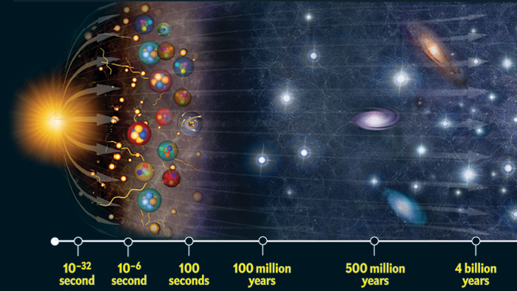
第一個例子：大爆炸
Notes:
第一個例子是宇宙大爆炸。我知道大家都不知道什麼是大爆炸，所以我要先解釋一下。

Slide 69
宇宙形成前的物質：極高溫、極高壓
原始物質在達到某個溫度壓力的極限時發生爆炸
如果當初這些物理條件其中一個差了
0.0000000000000000000000000000001
Notes:
在我們的這個宇宙形成之前，就如創世紀第一章說的：大地一片混沌空虛。
所有的原始物質都處在一個極高溫、極高壓的狀態之下。
就像一個超級大的壓力鍋，裡面的壓力比你家的壓力鍋大上幾千萬倍。
當這些溫度壓力達到一個極大值的時候，就產生了一個大爆炸，
這個爆炸的力量將這些物質往外噴，所有的灰塵和粒子就在太空中互相碰撞、旋轉、結合，
經過幾十億年的時間慢慢形成現在的宇宙。
但是讓我們回到一開始的狀態，如果在大爆炸的時候，那些溫度壓力等等物理條件其中一個，
差了0.0000000001，會怎麼樣呢？

Slide 70
現代天文物理學家史蒂芬‧霍金：
「如果宇宙大爆炸的起初任何物理條件差了任何一絲一毫，現在這個宇宙將不復存在。我不認識這個宇宙的創造者，但我敬佩祂。」
Notes:
現代宇宙天文物理學家史蒂芬‧霍金就表示，當初的那個爆炸的狀態是個「奇妙的巧合」，
任何一點的誤差都可能使這整個宇宙沒有生成並存在的可能。
因此我們知道，事情的源頭一旦出了差錯，將會造成致命性的錯誤，即使是一點點，也無可挽救。
史蒂芬霍金說：如果宇宙大爆炸的起初任何物理條件差了任何一絲一毫，現在這個宇宙將不復存在。
我不認識這個宇宙的創造者，但我敬佩祂。
科學家們幾百年來都努力尋找宇宙的起源，而他們也同意這複雜的宇宙背後一定有一個造物主存在。

Slide 71
大爆炸
原始物質沒有自由意志
一開始發生錯誤→整個宇宙無法存在
天主掌握→沒有出錯
原罪
天主給了人類自由意志
一開始發生錯誤→全人類得不到恩寵
人類自由→拒絕天主
Notes:
讓我們來把大爆炸跟原罪做個類比。
在大爆炸的一開始那些物質有自由意志嗎？沒有，他們沒有自由意志。
但天主卻給了人類完全的自由意志，決定是否要接受天主愛的計畫。
如果在大爆炸的一開始發生錯誤，整個宇宙將不復存在；
而在人類史的開端發生了錯誤，第一個家庭拒絕接受與傳遞天主要給人的恩寵，
全人類也就無法獲得恩寵與分享天主無限的生命。
大爆炸因為是天主掌握的，所以沒有任何出錯的可能性；而人類擁有完全的自由意志，主動決定拒絕天主的邀請。

Slide 72
原罪有什麼後果？
Notes:
那接下來我們來看，原罪為人類世界帶來了什麼樣的後果？

Slide 73
原本…
永生
家 庭
Notes:
原本天主要給人類的愛的計畫是要把永生這個禮物，
透過家庭傳遞給全人類。

Slide 74
Notes:
但是由於我們的原祖父母被蛇誘惑成功，
出於自由意志的，他們決定不聽天主的話，吃了那個果子。

Slide 75
缺乏恩寵
沒有永生
家 庭
永生
Notes:
因此天主傳遞永生給人橋樑、天主和人之間自由往來的愛的關係就永遠斷裂，
從此我們都缺乏恩寵，也再也不能分享天主要給我們的永生。

Slide 76
支配
原本我們的內在有自然的秩序
支配
理 智
支配
自 由 意 志
情 緒
肉 身
Notes:
原本在我們每個人的內在都有一個自然的秩序，
天主可以支配我們的理智，使我們知道該做什麼；
理智可以支配我們的自由意志，讓我們願意去做對的事；
自由意志可以支配我們的情緒和肉身，使我們在做正確的事時充滿喜悅。

Slide 77
失序的開始
不服從
不服從
理 智
自 由 意 志
不服從
情 緒
肉 身
Notes:
但是原罪之後，人的內在秩序就被破壞了。
我們的肉身和情緒開始不服從我們的自由意志，就算想做也無力；
我們的自由意志開始不服從理智，明明就知道該做什麼，可是卻不願意去做；
我們的理智也開始不服從天主，開始懷疑天主對善惡的價值觀和標準。
這很好舉例。
就像我們每天起床的時候，明明就知道該起來上班了，可是卻一點都不想起來，
不但如此，手還自動的把鬧鐘往後調十分鐘。
我相信大家一定都跟我一樣有過類似的經驗。

Slide 78
我也知道，善不在我內，即不在我的肉性內，因為我有心行善，但實際上卻不能行善。因此，我所願意的善我不去行；而我所不願意的惡，我卻去作。
宗徒保祿‧羅馬書七：8-9
不服從
不服從
不服從
感情
自由意志
理智
天主
Notes:
在聖經中，教會一開始的宗徒保祿在寫給羅馬人的信裡這樣寫：
我也知道，善不在我內，即不在我的肉性內，因為我有心行善，但實際上卻不能行善。
因此，我所願意的善我不去行；而我所不願意的惡，我卻去作。
我們的感情會不服從自由意志；自由意志不服從理智；理智也不服從天主。
許多的行為和選擇都是這麼產生的。

Slide 79
家庭
外遇
墮胎
傷害
離婚
毒品
家暴
幫派
戰爭
性侵
暴力
殺人
性氾濫
社會
Notes:
而現在的家庭和社會是什麼樣子呢？
我們看到現代的家庭充滿了外遇、傷害、離婚、性侵、家暴、墮胎等這麼多人倫悲劇，
而我們的社會更氾濫著殺人、暴力、幫派、毒品、戰爭、性氾濫等死亡文化。
因此我們可以看到，活在原罪後的世界裡，沒有天主的恩寵的人們是多麼的悲慘！

Slide 80
死亡
原罪以後
死亡的痛苦進入世界
Notes:
而我們是天主的受造物，天主給了我們物質生命和靈性生命。
天主知道物質生命終有結束的一天，因此祂願意跟我們分享祂無限永恆的愛的生命。
這原本要透過愛的計畫來完成。
但是原罪之後，恩寵的橋樑被破壞，人從此失去了恩寵，無法得到永生。
因此我們就必須面對我們本性本來就會有的死亡。
我們也會懷著對死亡的恐懼告別人世。
所以人們才會不斷尋找真正的神，想知道死後要去哪裡、要先喝什麼湯、過什麼橋……。
在原罪以前，人們是會懷著喜悅與平安結束物質生命，進入下一段旅程的；
但在原罪之後，卻因為不認識天主而造成了許多對死亡的恐懼。
所以我們說，原罪之後，死亡的痛苦正式進入了人類的世界。

Slide 81
V. 耶穌恢復永生的可能性

Slide 82
新計劃的中心是 耶穌基督

Slide 83
原罪產生了什麼基本問題？
為什麼只有耶穌能來拯救
我們？
耶穌基督恢復了什麼？

Slide 84
原罪產生了什麼基本問題？
天主的愛
亞 當
厄 娃
(恩寵橋樑)
人人
人 人 人
不服從天主
羞辱了天主
不孝順天主

Slide 85
原罪產生了什麼基本問題？
無限的
人不孝順、羞辱了無限的天主
所以，罪債是
人無法賠補

Slide 86
原罪產生了什麼基本問題？
無限的罪債
按天主的正義，只有人能賠補人的罪債
怎麼辦？

Slide 87
為什麼只有耶穌能來拯救我們？
亞當
厄娃
(恩寵橋樑)
人人
人 人 人
天主性
天主的愛
耶穌基督降生成人
服從
人性

Slide 88
為什麼只有耶穌能來拯救我們？
祂的天主性是無限的，祂所做的事有無限的價值。
祂取得了人性，可以滿足天主對正義的要求。

Slide 89
耶穌基督恢復了什麼？
亞當
厄娃
(恩寵橋樑)
人人
人 人 人
天主的愛
耶穌基督
新橋樑
（中介）

Slide 90
VI. 耶穌和宗徒們對天堂和地獄的教導
天堂
若3:16 (天主竟這樣愛了世界，甚至賜下了自己的獨生子，使凡信他的人不至喪亡，反而獲得永生), 若17:3 (永生就是：認識你，唯一的真天主，和你所派遣來的耶穌基督。)
若6:39(派遣我來者的旨意就是：凡他交給我的，叫我連一個也不失掉，而且在末日還要使他復活), 若14:2-3(在我父的家裡，有許多住處。我去，原是為給你們預備地方；如不然，我早就告訴了你們。我去了，為你們預備了地方以後，我必再來接你們到我那裡去，為的是我在那裡，你們也在那裡: 若14:23(耶穌回答說：「誰愛我，必遵守我的話，我父也必愛他，我們要到他那裡去，並要在他那裡作我們的住所)
格前2:9 (經上這樣記載說：『天主為愛他的人所準備的，是眼所未見，耳所未聞，人心所未想到的。』)

Slide 91
VI. 耶穌和宗徒們對天堂和地獄的教導
地獄
瑪18:8-9 (為此，倘若你的手，或你的腳使你跌倒，砍下它來，從你身上扔掉，為你或殘或瘸進入生命，比有雙手雙腳，而被投入永火中更好。倘若你的眼使你跌倒，剜出它來，從你身上扔掉，為你有一隻眼進入生命，比有雙眼而被投入永火中更好), 瑪10:28(你們不要害怕那殺害肉身，而不能殺害靈魂的；但更要害怕那能使靈魂和肉身陷於地獄中的)
瑪25:41-43(然後他又對那些在左邊的說：可咒罵的，離開我，到那給魔鬼和他的使者預備的永火裡去罷！因為我餓了，你們沒有給我吃的；我渴了，你們沒有給我喝的；我作客，你們沒有收留我；我赤身露體，你們沒有給我穿的；我患病或在監裡，你們沒有來探望我), 瑪13:49-50(在今世的終結時，也將如此：天使要出去，把惡人由義人中分開，把他們扔在火窯裡；在那裡要有哀號和切齒號)
伯後2:4(天主既然沒有寬免犯罪的天使，把他們投入了地獄，囚在幽暗的深坑，拘留到審判之時)

Slide 92
C. 選擇與天主或自己的過程
三位一體 天主
因為進入和
三位一體愛的關係
而分享天主
無限的存有
渴望 無限發揮 而達不到
被本性限制且發揮潛能的人
自己想
超越本性
本性
發揮潛能的存有者
自由
有潛能的存有者
本性

Slide 93
VII. 死亡: 一個人執行自由的結束
最重要的,死亡是我們真自由和做自由確定性 (definitive)選擇的終止
每個人靈性的過去,包括他的自由確定性 (definitive)選擇,這會決定他的永恆的狀態
所以每個人的靈性歷史比世界的全部歷史還要重要. 世界的歷史是暫時性的重要,但是個人的靈性歷史是永恆性的重要

Slide 94
VII. 死亡: 一個人執行自由的結束
因為死亡是如此重要的時刻, 每人都應該默想自己臨終時的靈魂狀態
習慣性的默禱死亡,會喚醒自己對天主救贖的敬畏,引導走向於避免犯罪 努力培養美德 盡力地更愛天主
因為死亡會忽然來臨 (如同耶穌警告我們), 我們應準備好而不要拖延應做的悔改和皈依
念聖母經 (求你現在和我們臨終時,為我們罪人祈求天主) 提醒我們, 死亡是多麼地重要.
生病末期時與安寧療護是一個最後又確定性 (definitive)地選擇去愛天主的機會
不論這罪人多邪惡, 他都可以悔改而在臨終時得救
對於那些與天主很親近的人,並不怕死亡: 小德蘭 – 死亡是身體與靈魂的分離,而不是靈魂與天主的分離

Slide 95
VIII. 審判: 天主顯示出我們自由選擇的結果的真相
在我們過去擁有自由的日子裡, 天主盡可能地通過祂的恩寵, 幫助我們愛祂; 祂不斷地引導罪人歸向祂
死亡後,每人要面對 “私審判”. 天主顯示出我們自由選擇的結果的真相: 依照天主的真理愛天主或拒絕天主. 這真相決定一個人永恆的狀態
審判只有二種永恆的形式
在天堂的: 人對天主說 “願奉行禰的旨意”(Thy will be done)
在地獄的: 天主對人說 “按照你的意思”(thy will be done – from C.S. Lewis)
父不審判任何人，但他把審判的全權交給了子，為叫眾人尊敬子如同尊敬父；不尊敬子的，就是不尊敬派遣他來的父。我實實在在告訴你們：聽我的話，相信派遣我來者的，便有永生，不受審判，而已出死入生。我實實在在告訴你們：時候要到，且現在就是，死者要聽見天主子的聲音，凡聽從的，就必生存。就如父是生命之源，照樣他也使子成為生命之源；並且賜給他行審判的權柄，因為他是人子。你們不要驚奇這事，因為時候要到，那時，凡在墳墓裡的，都要聽見他的聲音，而出來：行過善的，復活進入生命；作過惡的，復活而受審判。(若5:22-29)

Slide 96
VIII. 審判: 天主顯示出我們自由選擇的結果的真相
每個人也是他自己的判官: 地獄是一個人習慣性的在天主前畫地自限,與主隔離 “我不要去愛,我不要被愛. 不要管我.”
基督是純正的救恩; 進入地獄不是他要加在人身上的,而來自於遠離基督: 是一個人與基督和救恩畫地自限(self-isolation)
天主的審判除去全部的面具,謊言和偽裝: 只是單純的真相

Slide 97
IX. 地獄: 自由選擇與天主隔離 畫地自限
地獄是自由, 確定性 (definitive), 不可變更的拒絕救恩的恩寵, 和按真理去愛天主的恩寵
天主教教理 (CCC)#1861: 大罪，一如愛本身，是人自由的根本抉擇。大罪導致愛德的失落和聖化恩寵的喪失，就是恩寵狀態的喪失。人若不藉著悔改和天主的寬恕蒙受救贖，他將招致被擯棄在基督的神國之外，和地獄的永死，因為我們的自由有能力作出永久而無可挽回的抉擇。然而，就一個行為本身而言，我們固然能夠斷定是一個嚴重的過錯，但是對人的判斷，我們應該信賴天主的公義和仁慈。
地獄最正確的定義:自由, 確定性 (definitive)選擇畫地自限(sefl-isolation), 與主隔離

Slide 98
IX. 地獄: 自由選擇與天主隔離 畫地自限
在地獄中最大的痛苦是與天主相隔離: 一個人心裡最深的渴望,想與主結合的挫折感; 意識到失去無限天主的美善,智慧,美麗的愛
天主教教理 (CCC)#1057:地獄最主要的痛苦在於永遠與天主分離，人只有在天主內，才能有生命和福樂，人為此被造，對此渴求。
還有五官上的痛苦;但教會沒有定義他們像甚麼
我們現在生活中的例子:
上癮的自我孤立 (酒精,賭博,藥物,電腦遊戲等等): 它們願意犧牲家人的愛,朋友, 放棄有意義的工作和對社會的貢獻, 來 “享受” 孤立成癮的娛樂
年輕女孩用刀割自己的例子: 他們宣稱 “自我刀割”的痛釋放心裡深處的所感到的痛

Slide 99
IX. 地獄: 自由選擇與天主隔離 畫地自限
公義的天主不主動的處罰地獄中的人,祂只是讓這個人繼續生活在他生前確定性的選擇狀態中. 這種隔離有它內在的痛苦.
地獄是永久性的, 是因為內在,固執又確定性 (definitive)地拒絕救恩的恩寵 (Fourth Lateran Council定義地獄的永久性)
天主教教理 (CCC)#1037:天主並沒有預定任何人下地獄。 因為下地獄是故意離棄天主的行為，亦即大罪，在大罪中罪人至死不悔改。在感恩祭和信友每日的祈禱中，教會懇求天主的仁慈，祂並不願意「任何人喪亡，只願眾人回心轉意」(伯後3:9)：
主，所以我們懇求禰，惠然收納，禰的僕人和禰全家所奉獻的這項禮品，使我們一生平安度日，脫免永罰，並得列入禰簡選的人群中。

Slide 100
IX. 地獄: 自由選擇與天主隔離 畫地自限
列舉私人的地獄啟示:
法蒂瑪的孩子們 – 地獄的神視,很多人在其中
St. Francis of Jerome – 一位妓女打斷他的宣講, 不久去世後又回來, 說她在地獄裡
地獄來的書信 – 報告在地獄的人的狀況

Slide 101
X. 天堂: 分享天主的永生
天堂的喜樂與圓滿,不是言語能形容的
天主教教理 (CCC)#1027: 與天主並與所有在基督內眾生的幸福共融的這個奧跡，超過一切理解和表達。聖經用一些圖象為我們講述這奧跡：生命、光明、平安、婚宴、天國的美酒、天父的家、天上的耶路撒冷、樂園：「天主為愛祂的人所準備的，是眼所未見，耳所未聞，人心所未想到的」(格前2:9)。
天主教教理 (CCC)#1024: 與天主聖三的這種完美生活，與聖三、童貞瑪利亞、天使和眾真福這種生命與愛的共融，稱為「天堂」。天堂是人最後的歸宿，也是人最深的期盼的圓滿實現，是決定性和至高的幸福境界。

Slide 102
X. 天堂: 分享天主的永生
人在內心和自然渴望中, 想看到天主, 分享天主的生命, 天堂能永恆地滿足這可望
天主教教理 (CCC)#1023: 那些在天主的恩寵和友誼中過世的人，在完全煉淨之後，將與基督永遠生活在一起。他們將永遠地肖似天主，因為他們是面對面地看到天主「實在怎樣」(若一3:2)
造物主深植在我內這無限性重要的渴望, 是人類生命和存在無限重要的來源 (De Lubac)
天主的存在就是真理,因此人的理智面對面地看到天主必須喜樂
因為祂是無限的美好,看到他的時候必定有愛和喜樂

Slide 103
X. 天堂: 分享天主的永生
天堂的意義也包括生活在基督內: 跟所有基督奧體的肢體生活再一起
天堂是諸聖相通功的團體, 因此滿足每一個人的共融的渴望 (Ratzinger)
因此天堂的喜悅包括二個層面: 在垂直的層面,直接的面對面看到天主,與天主的愛相通; 以及橫的在主內愛其他的人
天主教教理 (CCC)#1026: 耶穌基督以祂的死亡和復活為我們「開啟」了天堂。享受真福的生活就是圓滿地得到基督救贖工程的果實。基督接受那些信賴祂和忠於祂意願的人進入天上的榮耀。天堂是真福者的團體，在其中所有的人都與基督合為一體。

Slide 104
XI. 總結
死亡是一個人的 “自由選擇的歷史”的結束: 在死亡中每一個人進入他已經明確性選擇的永遠; 不是明確性的選擇與天主的恩寵合作並且愛天主, 就是明確性的選擇拒絕恩寵和愛天主.
審判是天主絕對性地真實的顯示,關於每一個人明確性選擇的事實.
地獄是一種狀態, 是明確性的,不會改變的,自願的選擇去拒絕天主得愛: 他是一種自我孤立的狀態, 在地獄中最痛苦的折磨是與天主畫地自限的結果.
天堂是一種狀態, 源自於在天主的恩寵中,接受天主與我們分享祂無限生命的禮物, 與天主面對面的相看與相愛; 並且和所有生活在基督奧體內的人有愛的共融
為了永遠面對面看天主,也愛天主,為了獲得天堂避免地獄,我們需要經常默想[萬名四末].

